Slide 1
HITTANÓRÁRA JÁROK
Kedves Szülők!
Kérjük, hogy segítsenek a gyermeküknek a hittanóra tananyagának az elsajátításában!
A digitális hittanórán szükség
lesz az alábbiakra:
valaki, aki felolvassa a szövegeket.
Kérem, hogy indítsák el a diavetítést!
Az animációkat csak így tudják látni!
DIGITÁLIS
HITTANÓRA
Javaslat: A PPT fájlok megjelenítéséhez használják a WPS Office ingyenes verzióját (Letölthető innen: WPS Office letöltések ). Az alkalmazás elérhető Windows-os és Android-os platformokra is!

Slide 2
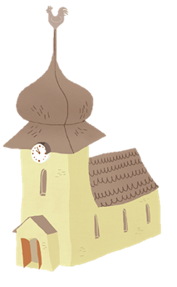
Áldás, békesség!
Kezdd a digitális hittanórát
az óra eleji imádsággal!

Slide 3
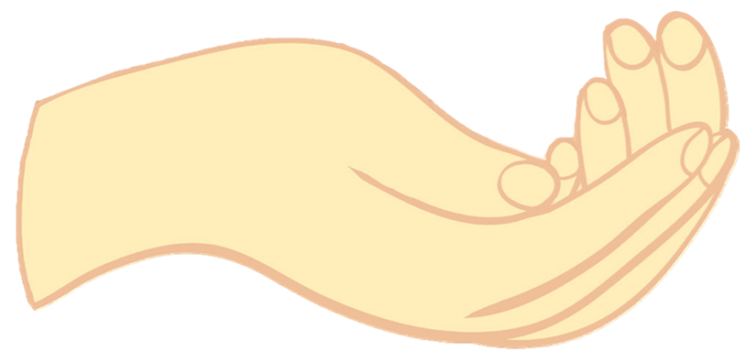
ISTEN TENYERÉN
A TANÉV KÖZPONTI GONDOLATA

Slide 4
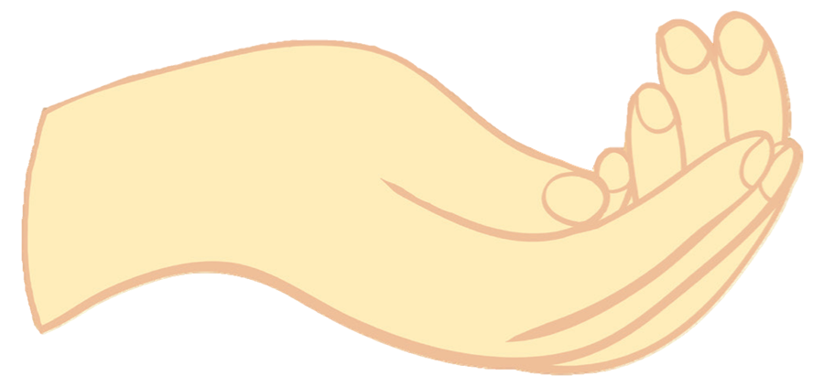
VAGYUNK
BIZTONSÁGBAN

Slide 5
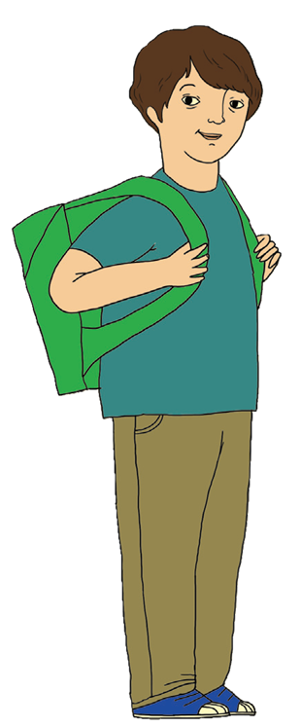
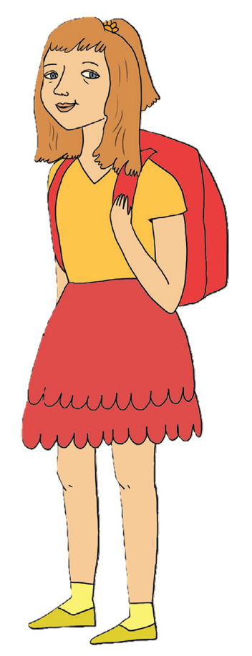
HITTANÓRÁRA JÁROK
ZSÓFI
TOMI
Zsófi és Tomi első osztályba járnak.
Sok osztálytársuk van.
Te ismered az osztálytársaidat?

Slide 6
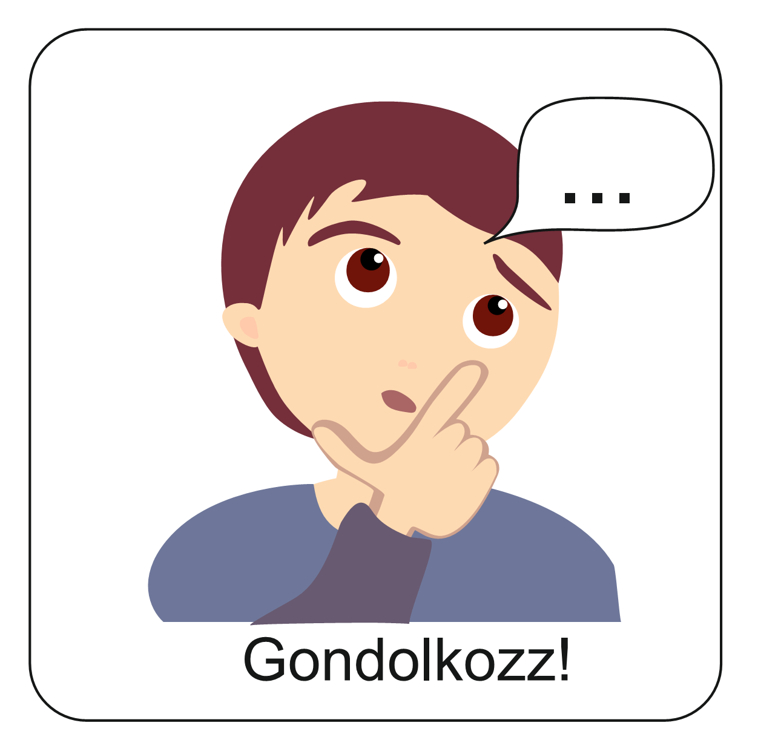
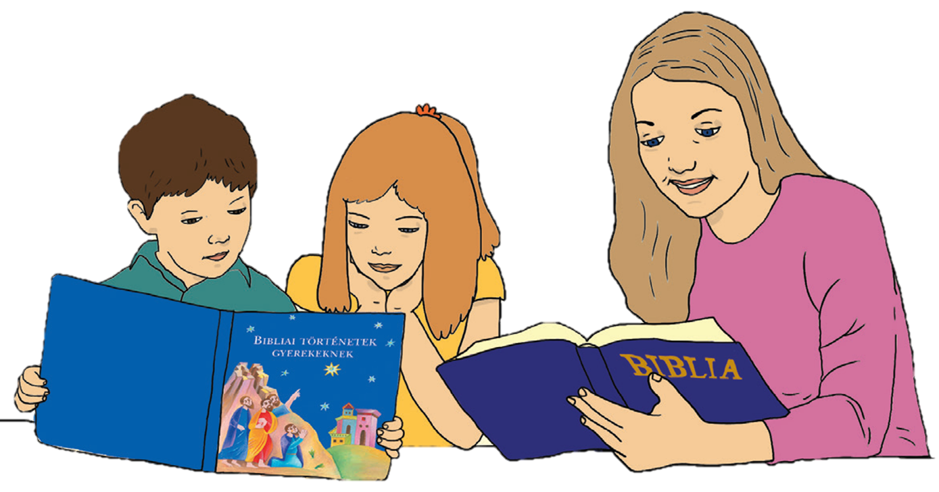
Bibliát olvasnak a hittanoktatójukkal a hittanórán.
Ki lehet ez a felnőtt?
Mit csinálnak a gyerekek?
Ők már tudják:
Isten szeret bennünket.
Láttál már Bibliát? Hol?

Slide 7
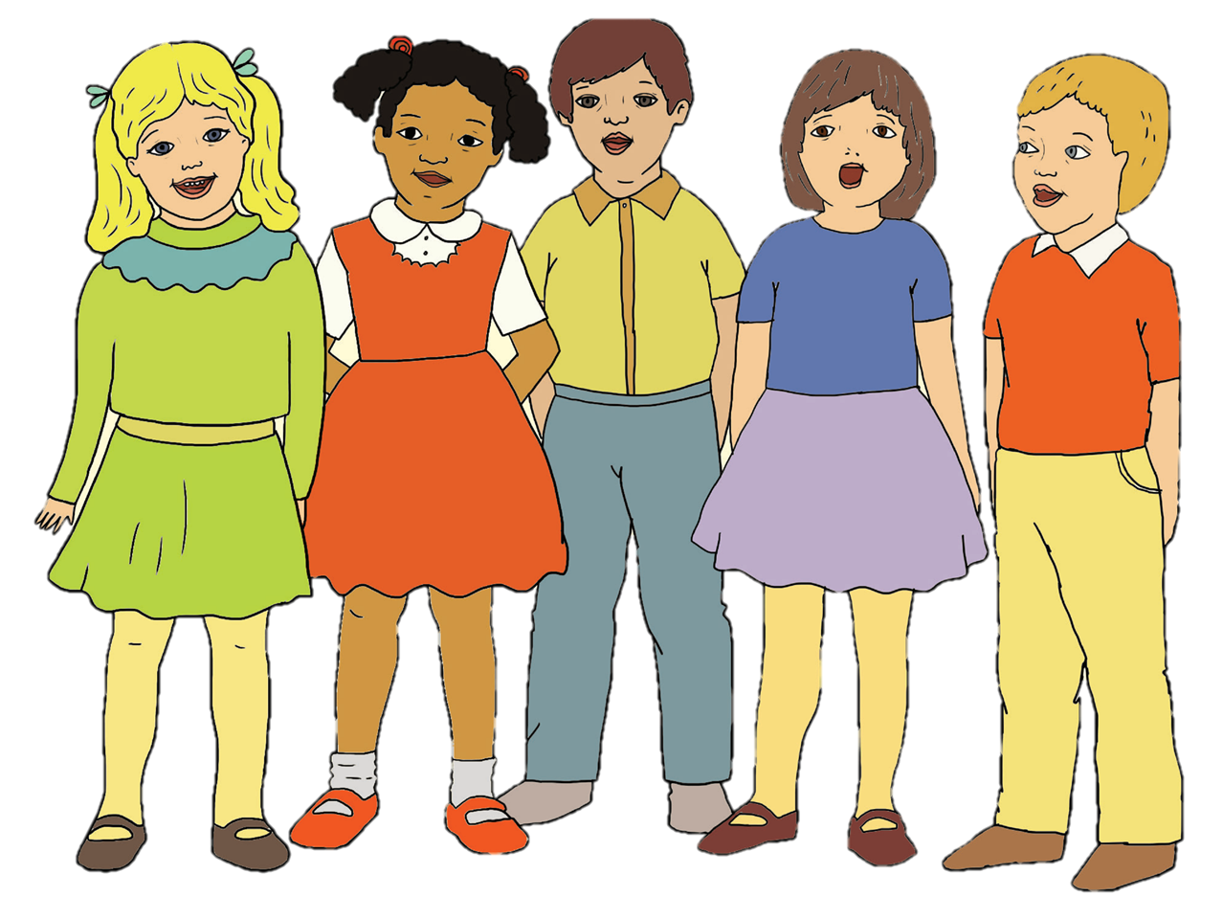
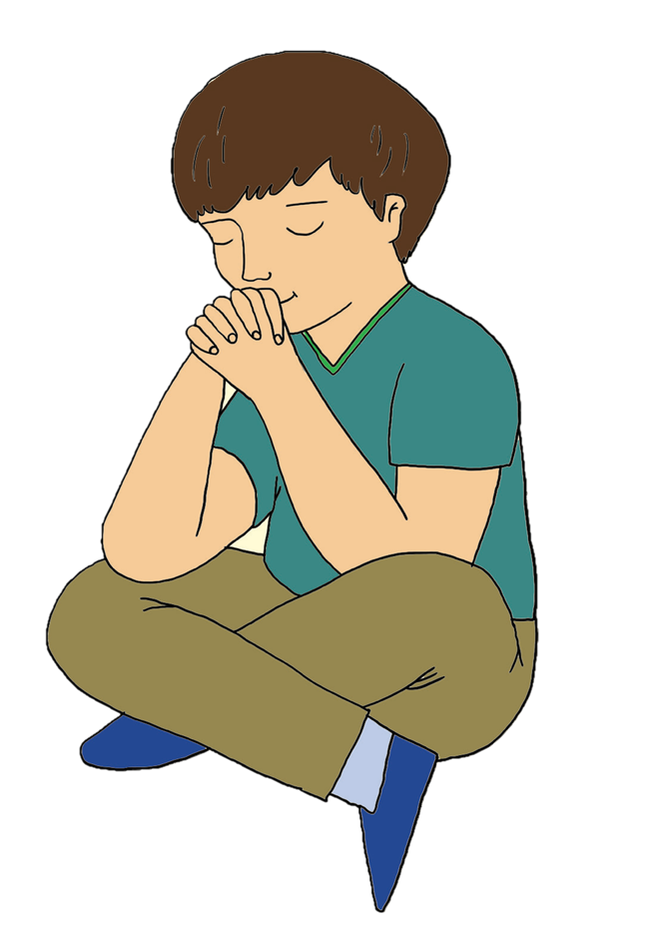
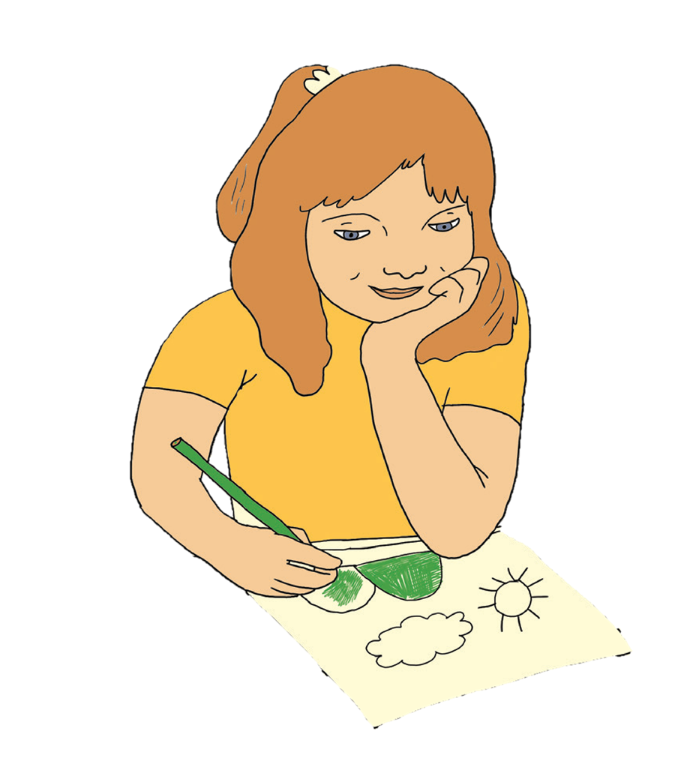
A HITTANÓRÁN
Bibliai történetekről tanulunk,
a Bibliából megismerjük Istent,
imádkozunk Istenhez,
együtt éneklünk,
közösen játszunk és
megismerjük egymást.

Slide 8
Zsófi
?
?
?
MIT GONDOLSZ?
Miért jár Zsófi hittanra?
Mondd el hangosan!

Slide 9
Tomi
?
?
?
MIT GONDOLSZ?
Miért jár Tomi hittanra?
Mondd el hangosan!

Slide 10
Vajon mit csinál Tomi a hittanon?
Vajon milyen imádságot mond?
Szoktál imádkozni?

Slide 11
Vajon mit csinál Zsófi a hittanon?
Mit rajzol Zsófi?
Szeretsz rajzolni?

Slide 12
ISMÉTELD EL HANGOSAN!
A hittanórán bibliai történetekről tanulunk.
ISTEN SZERET BENNÜNKET.

Slide 13
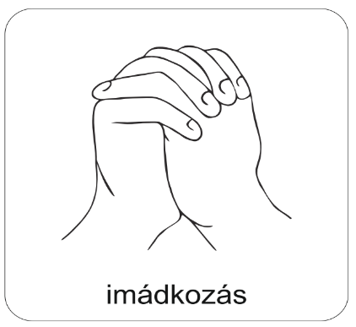
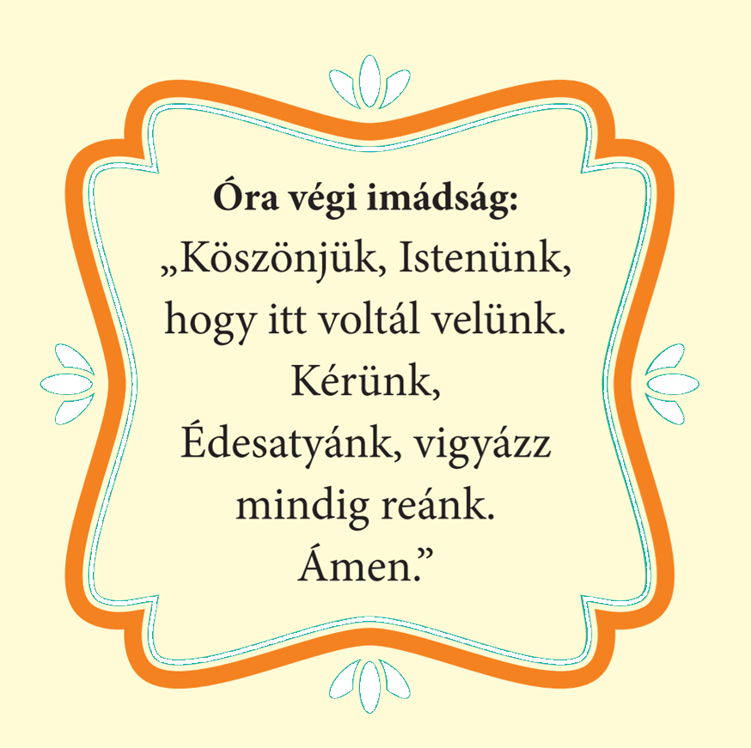
A digitális hittanóra végén így imádkozz!
Kedves Hittanos!
Várunk a következő digitális tanévben is!

Slide 14
Áldás, békesség!
„Jóságod és szereteted kísér életem minden napján.” (Zsoltárok 23,4)
Kedves Szülők!
Köszönjük a segítségüket!
Isten áldását kívánjuk ezzel az Igével!

